Slide 1
Portfólió
Dr. Lajtos Nóra PhD

Slide 2
Irodalomtudományos és művészeti tevékenységeim bemutatása
2014-ben szereztem PhD fokozatot summa cum laude minősítéssel. Disszertációm témája Sánta Ferenc rövidprózája volt, amelyből monográfia is készült Példázat és etika címmel.
1996 óta publikálok tanulmányokat, verseket, novellákat, drámát, tárcákat, kritikákat, recenziókat, esszéket hazai és külföldi folyóiratokban.
Publikációim száma meghaladja a 300-at.
A Magyar Írószövetség tagja vagyok.
2023-ban Bella István-díjjal tüntettek ki.
2014 és 2022 között tíz könyvem jelent meg, közülük hat verseskötet.

Slide 3
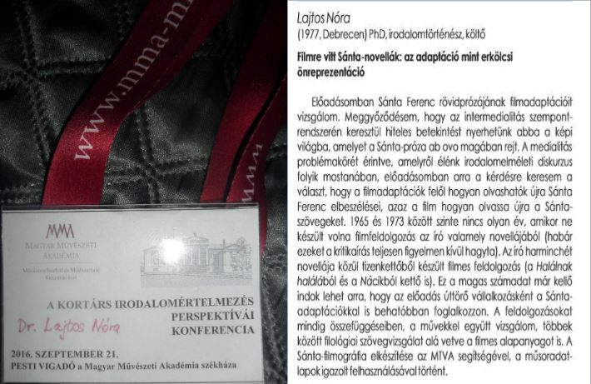
Előadásaim

Slide 4
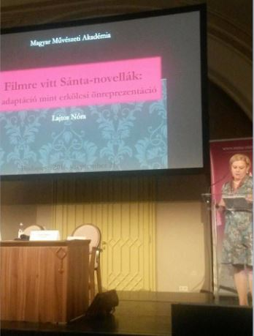
A kortárs irodalomértelmezés perspektívái
Filmre vitt Sánta-novellák: az adaptáció mint erkölcsi önreprezentáció
Magyar Művészeti Akadémia,
2016. szeptember 21.

Slide 5
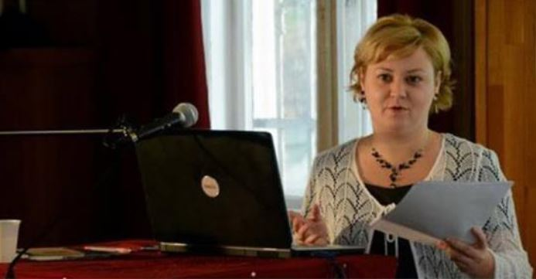
Történelmi emlékezet, szociográfia a mai magyar prózában
Magyar Napló, 2013

Slide 6
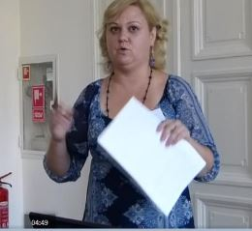
Olvasható kép, látható szöveg
IDEGEN SZÖVETDARABOK EGY SÁNTA FERENC - SZÖVEGKORPUSZBAN
Déri Múzeum, Debrecen, 2012. szeptember 7-8.
https://mtabtk.videotorium.hu/hu/recording s/5349/lajtos-nora-idegen-szovetdarabok- egy-santa-szovegkorpuszban

Slide 7
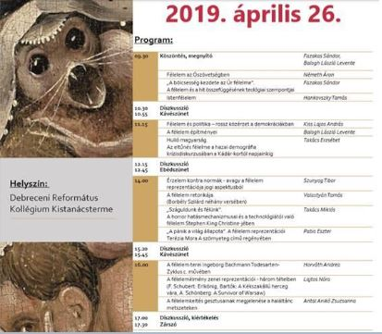
A félelem reprezentációi
A félelemélmény zenei reprezentációja – három tételben
Schubert: Erlkönig Bartók Béla: A kékszakállú herceg vára
Schönberg: Egy varsói túlélő
Debreceni Református Hittudományi Egyetem, 2019. április 26.

Slide 8
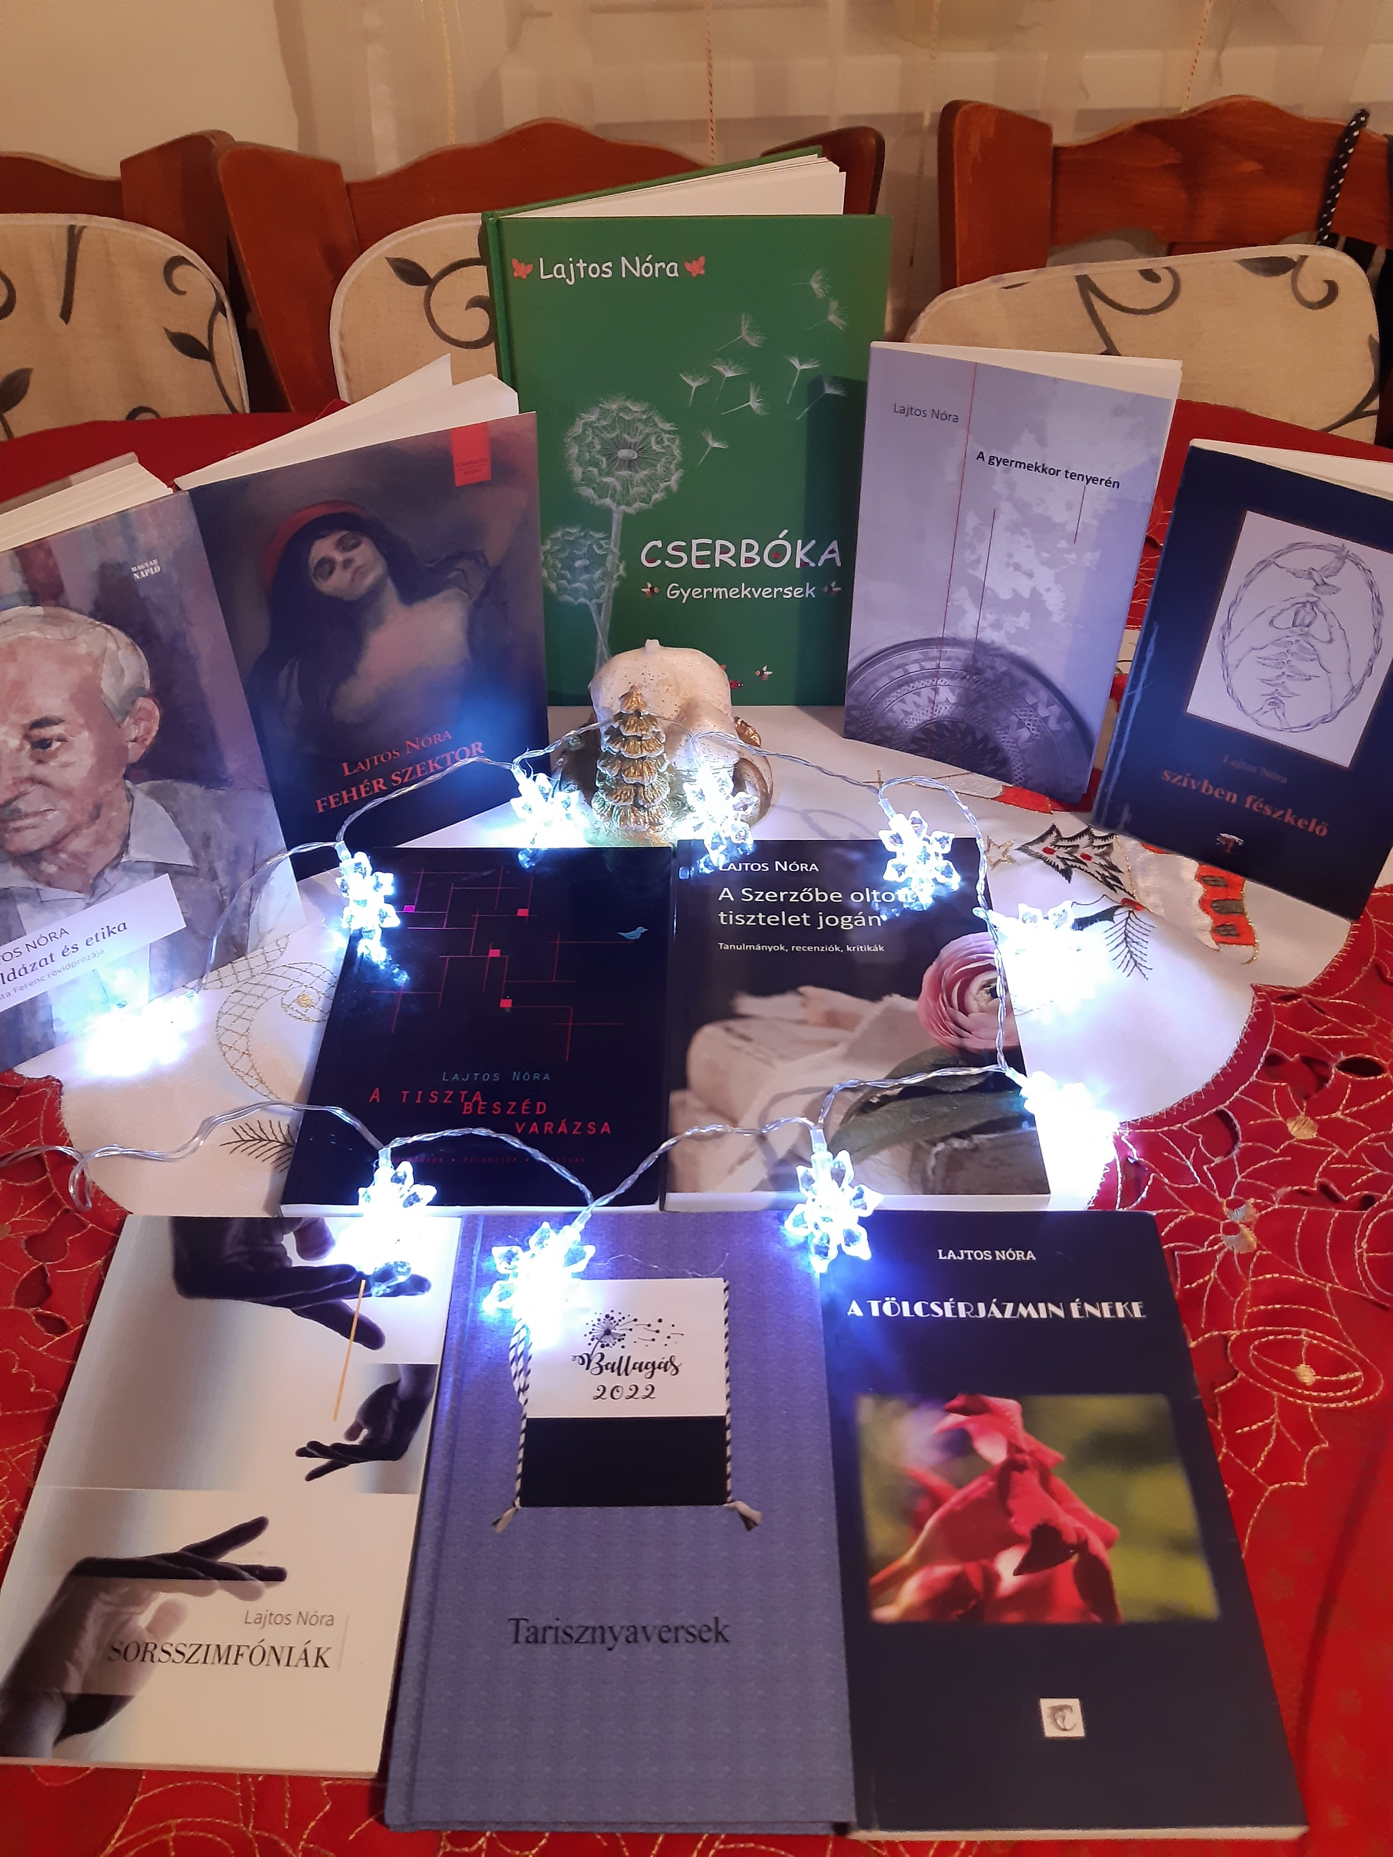
Könyveim
A tiszta beszéd varázsa, kritikák, Hungarovox, 2014
Sorsszimfóniák, versek, Magyar Napló, 2015
Példázat és etika, monográfia, Magyar Napló,2018
A Szerzőbe oltott tisztelet jogán, tanulmányok, 2019
Szívben fészkelő, 140 haiku, Cédrus, 2020
A tölcsérjázmin éneke, istenes versek, Cédrus, 2021
Cserbóka, gyermekversek, Hungarovox, 2022
Tarisznyaversek, 2022
A gyermekkor tenyerén, versszociográfia, Cédrus, 2022
Fehér szektor, novellák, Orpheusz, 2022

Slide 9
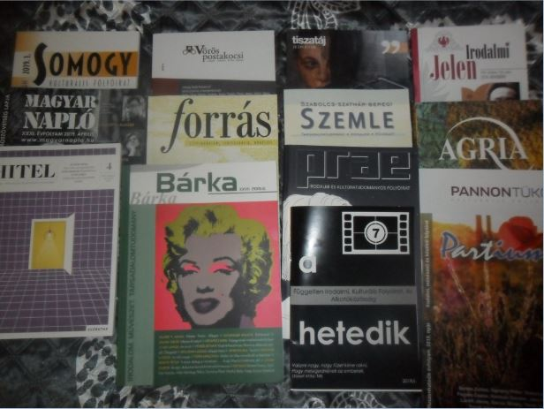
Publikációim
Hitel, Irodalmi Jelen, Tiszatáj, Tiszatáj Online, Forrás, Kortárs Online, Alföld Online, Előretolt Helyőrség, Kulter, Prae, Eső, Napút, Napút Online, Magyar Napló, Olvasat, Irodalmi Szemle, A Vörös Postakocsi, Bárka, Pannon Tükör, Szabolcs-Szatmár-Beregi Szemle, A Hetedik, kolozsvári Helikon, Ezredvég, Magyar Múzsa, Újvárad, Szépirodalmi Figyelő, Irodalomtörténeti Közlemények, Agria, Partium, Palócföld

Slide 10
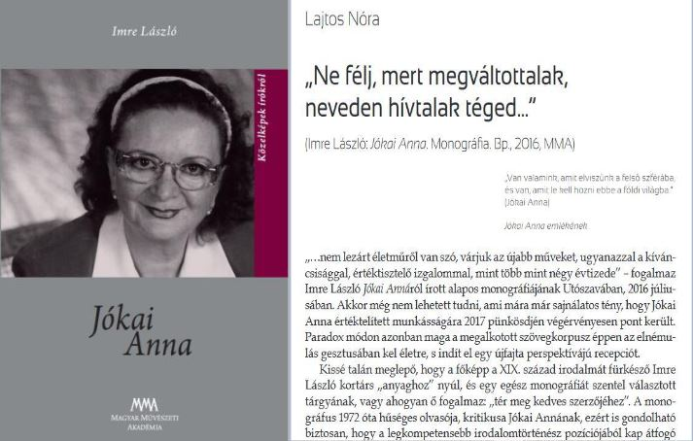
In.: Hitel, 2018/3., 99–110.

Slide 11
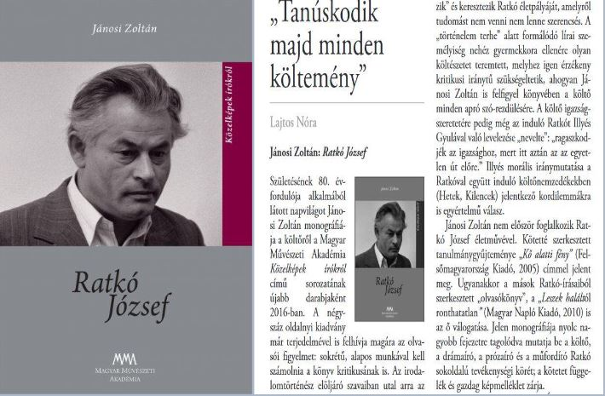
In.: A Vörös Postakocsi, 2018/1. szám, 87–95.

Slide 12
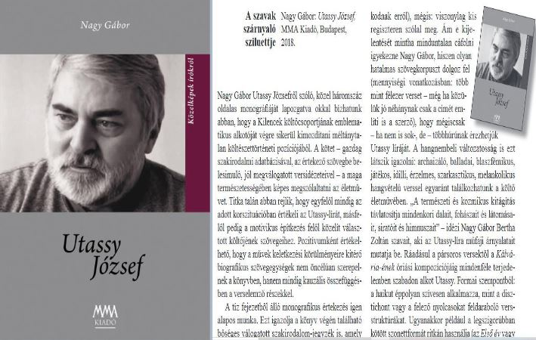
In.: Magyar Napló, 2018/10., 65–66.

Slide 14
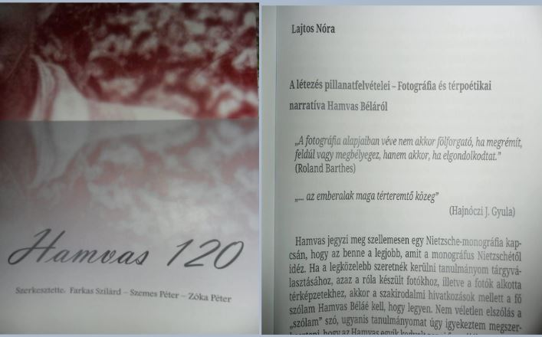

Slide 15
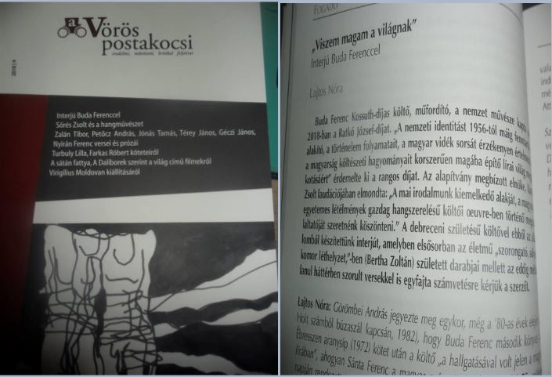

Slide 16
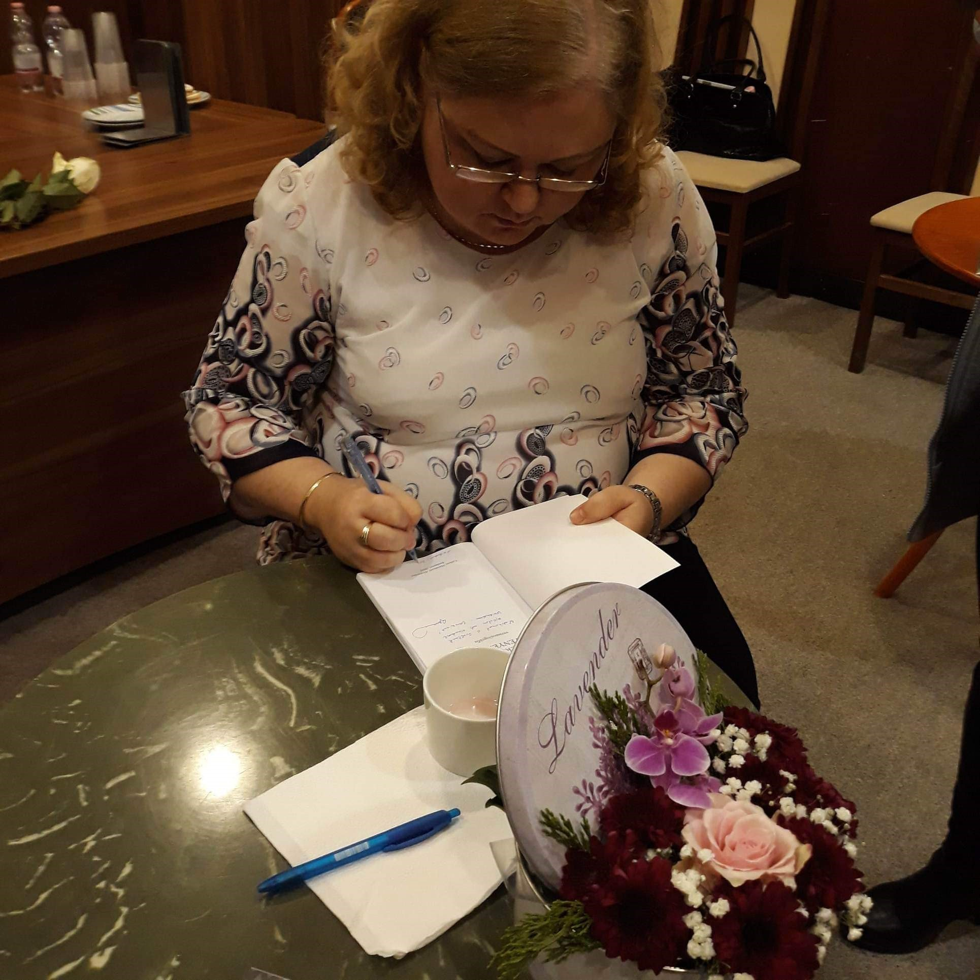
Könyvbemutatók

Slide 19
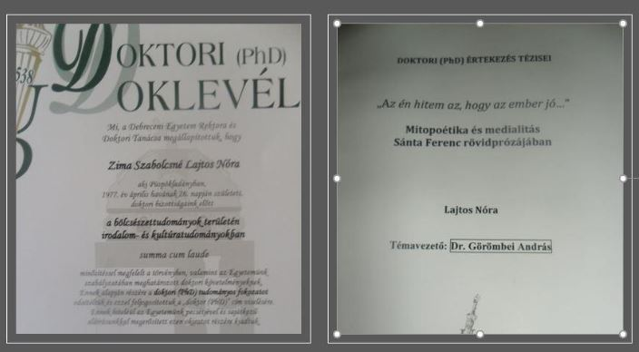
Okleveleim

Slide 20
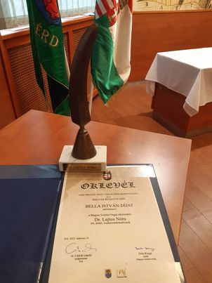
Bella István-díj, 2023

Slide 21
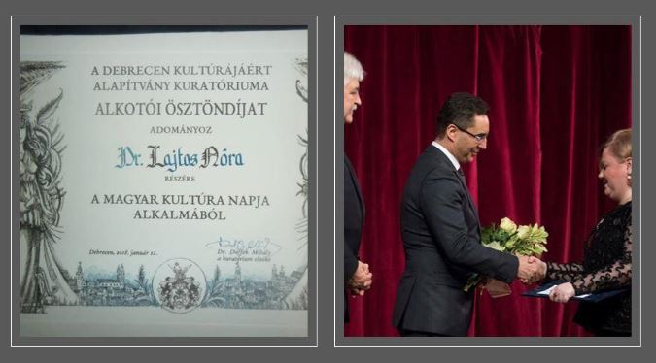

Slide 22
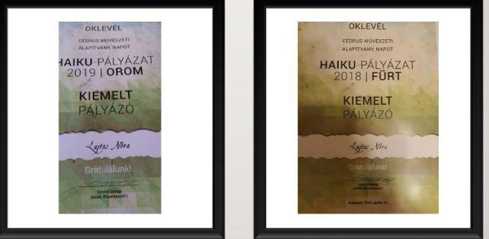

Slide 23
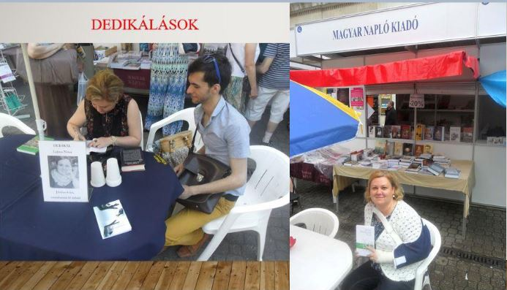
Egyebek

Slide 24
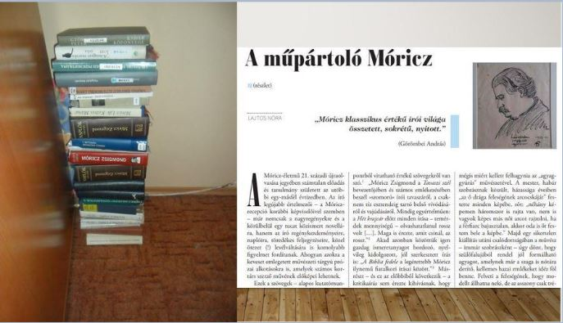

Slide 25
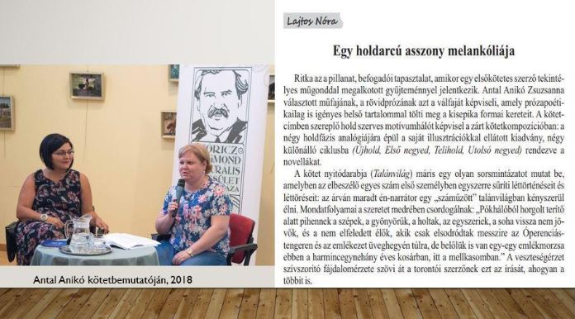

Slide 26
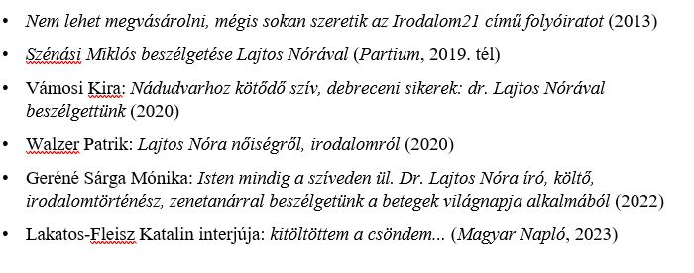
Interjúk

Slide 28
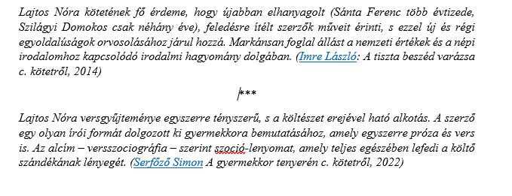
Méltatások

